Slide 1
OCEANIA.-LA VUELTA AL MUNDO EN 885 JARDINES.-AUSTRALIA.
Abkhazi Garden
Vaucluse house gardens
Royal Botanic Garden Melbourne
Selección de textos y fotografías por
JOSE ELIAS BONELLS

Slide 2
Abkhazi Garden.-Garden House.-Victoria
La historia de la Abkhazis y su jardín se inició realmente en 1920 en Paris, cuando el joven Marjorie (Peggy) Pemberton-Carter se reunió por primera vez con el exiliado príncipe georgiano Nicolás Abkhazi.
Ellos establecieron una fuerte amistad que se nutre de las reuniones de la correspondencia y de vez en cuando cada vez que Peggy visitó París.
El jardín ofrece un escape del ajetreo de la vida moderna. Creado en 1946 por el príncipe y la princesa Abkhazi, es un jardín patrimonio famoso por sus majestuosos árboles y sitio espectacular.

Slide 3
Como un jardín dinámico y en evolución, las nuevas plantaciones pagan respecto a la visión original de la Abkhazi pero la bienvenida a nuevos tesoros interesantes que cambian con las estaciones y mejorar el diseño sofisticado.
Escondido en la esquina sureste de Victoria es un jardín exquisito con una casa de patrimonio convertido en un salón de té.
Los Príncipes Abkhazi comenzaron a crear su jardín en 1946 el año en que se casaron y se establecieron en Victoria.
Ambos vivieron una vida de privilegio y la tragedia. Su jardín fue un trabajo de amor y que lo desarrolló durante muchos años.

Slide 4
El jardín se compone de laderas espectaculares glaciares rocosos, magníficos robles Garry nativo y una vista increíble.
El jardín fluye alrededor de las rocas, con las coníferas, arces japoneses y rododendros que se encuentran en los bolsillos más profundos de la tierra.
Los rododendros son inmensos y antiguos, muchos más de 50 años de edad.
Alfombras de bulbos naturalizados, alpinas y compañeros de bosques proveen de interés durante todo el año.
Este es realmente un jardín único que ha sido bien diseñado.

Slide 5
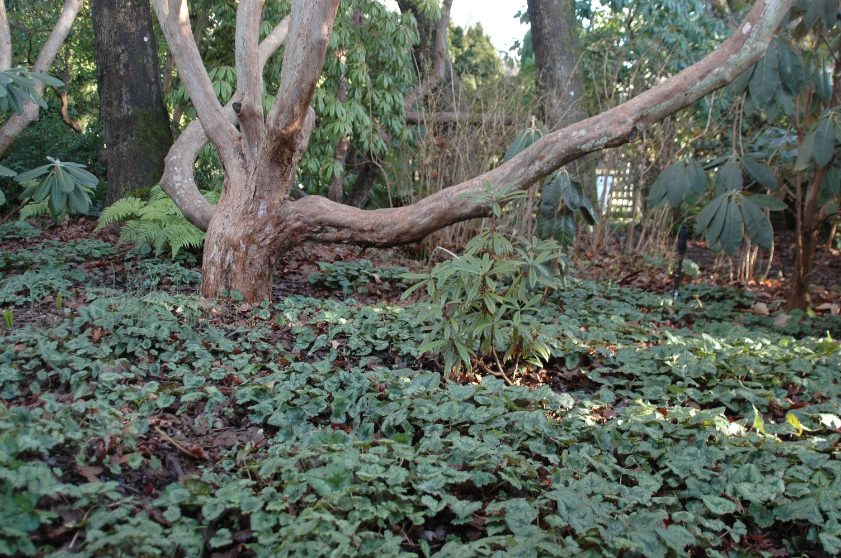
Notes:
Abkhazi Garden.-Garden House.-Victoria

Slide 6
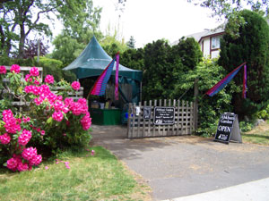
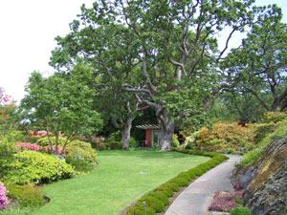
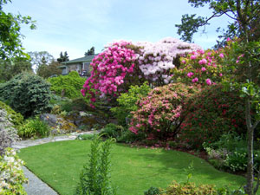
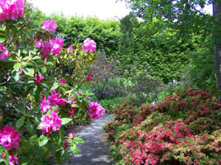
Notes:
Abkhazi Garden.-Garden House.-Victoria

Slide 7
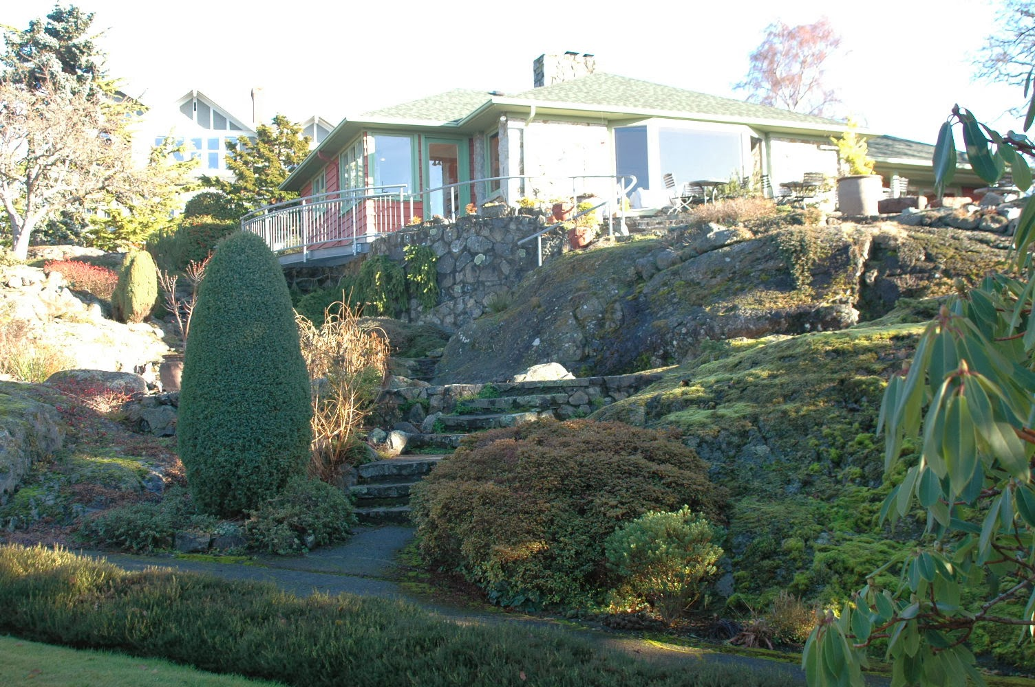
Notes:
Abkhazi Garden.-Garden House.-Victoria

Slide 8
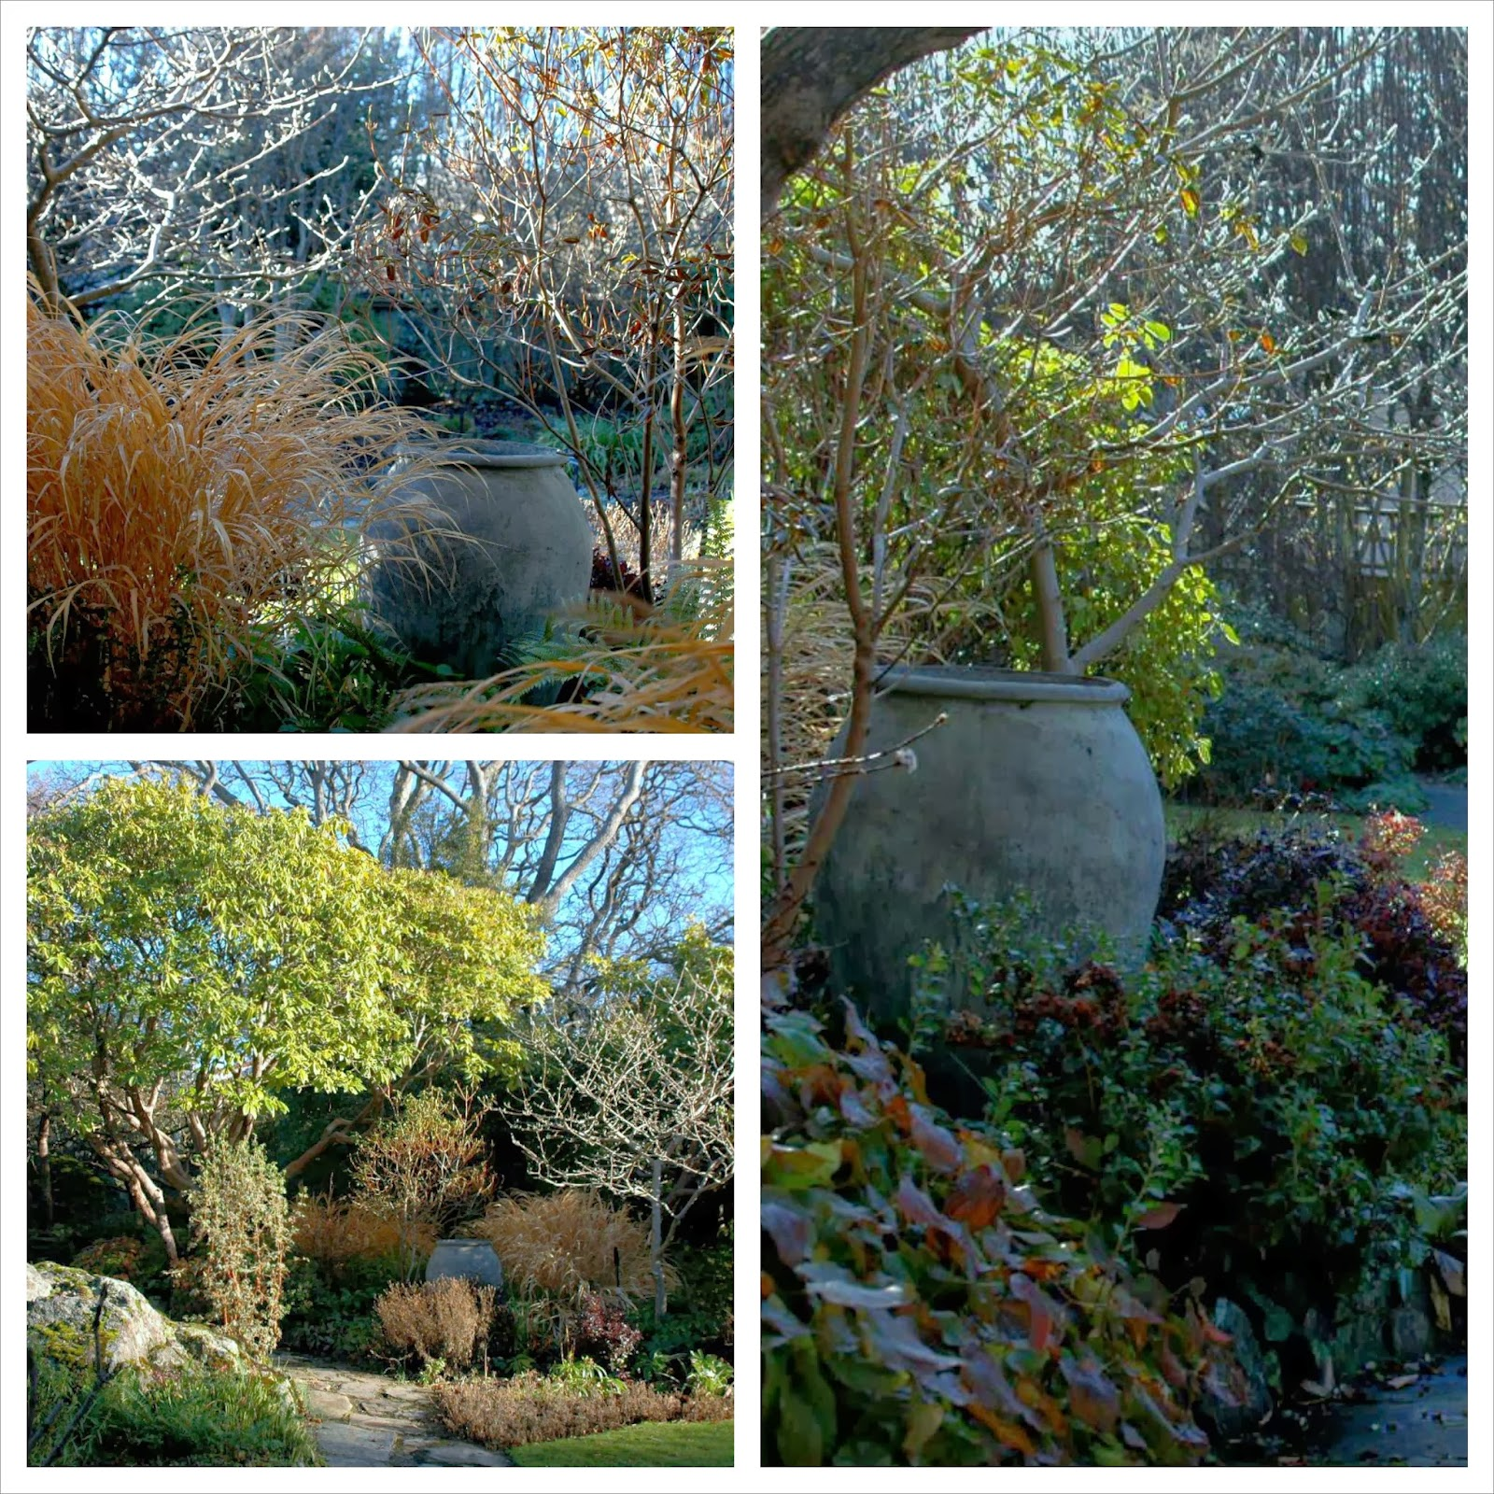
Notes:
Abkhazi Garden.-Garden House.-Victoria

Slide 9
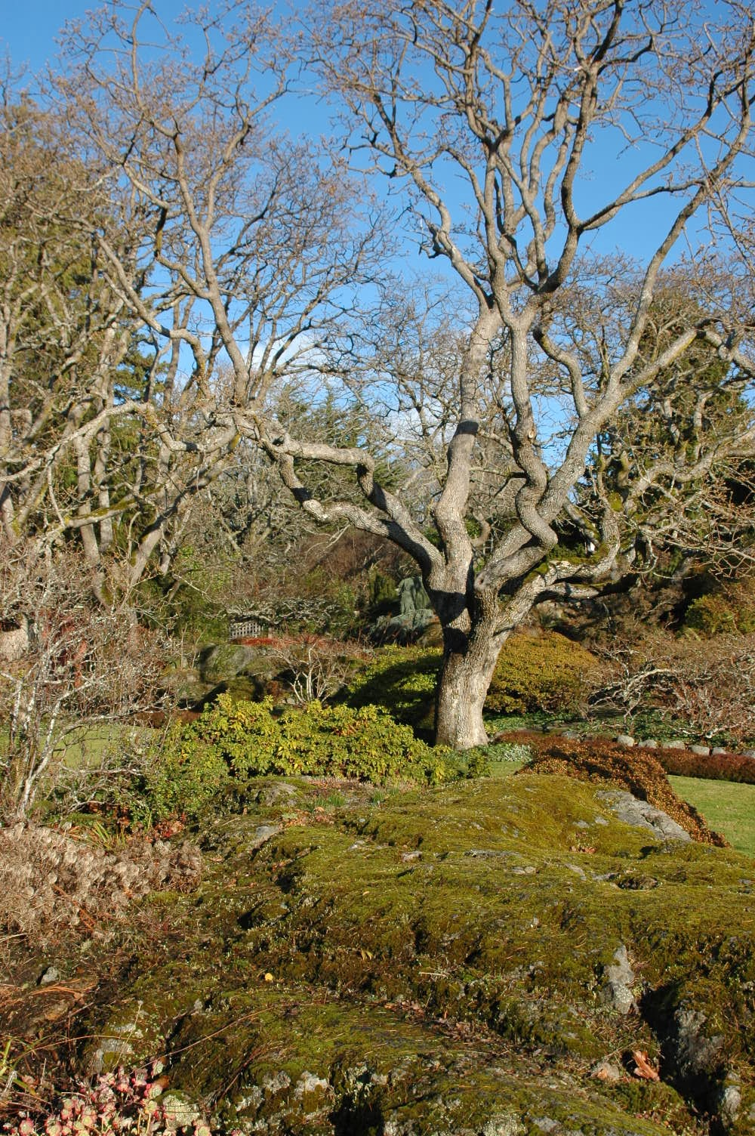
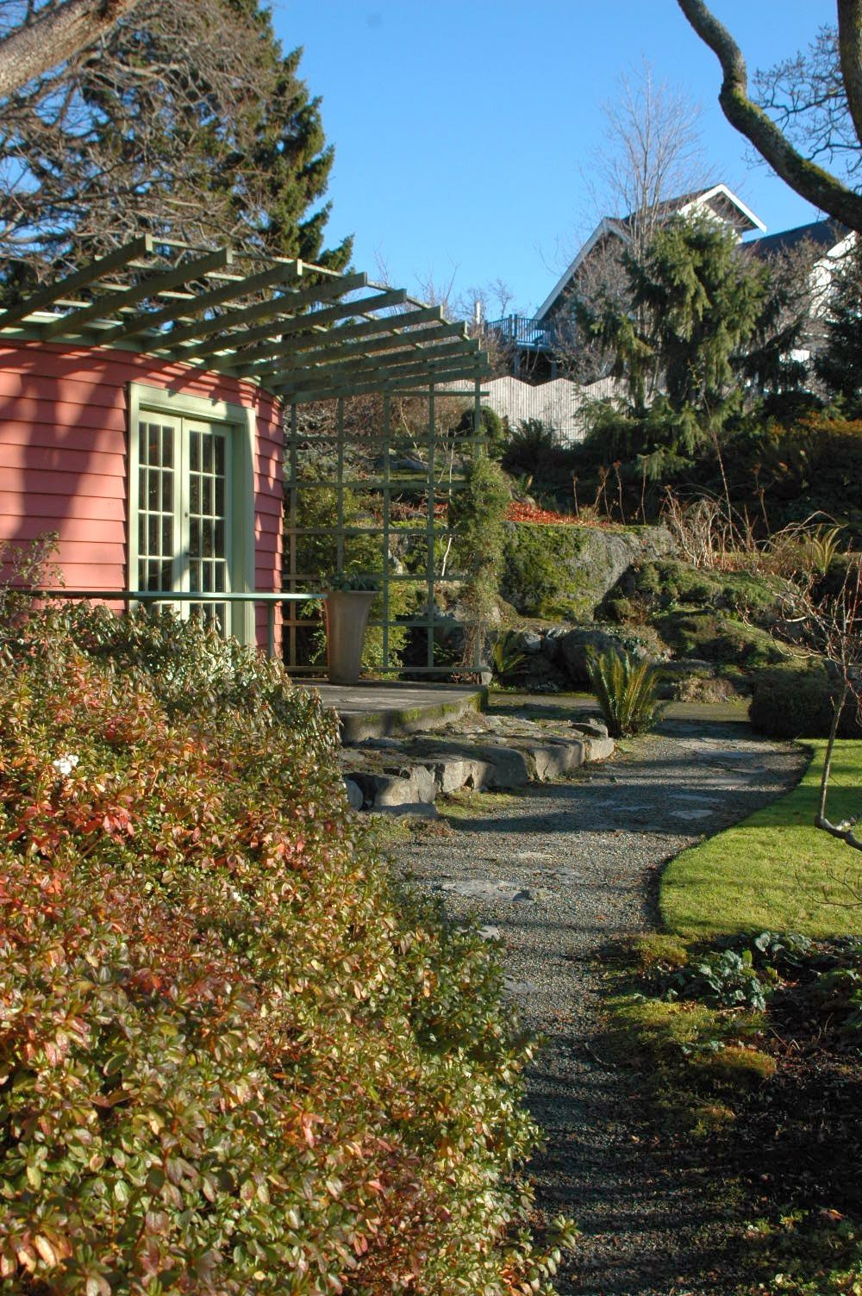
Notes:
Abkhazi Garden.-Garden House.-Victoria

Slide 10
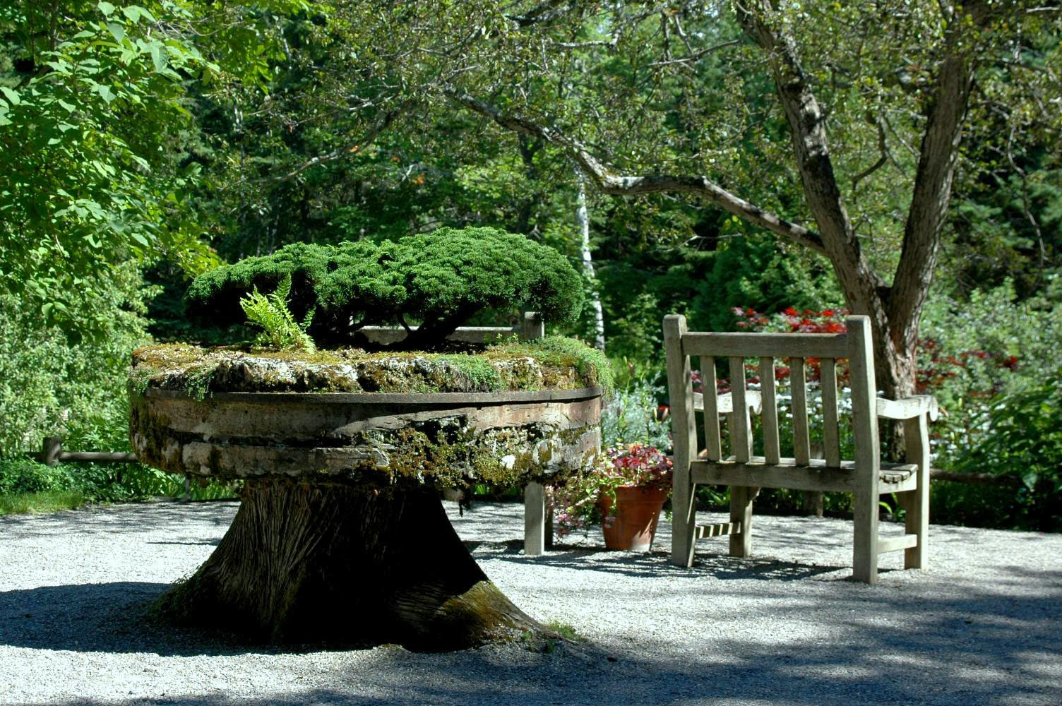
Notes:
Abkhazi Garden.-Garden House.-Victoria

Slide 11
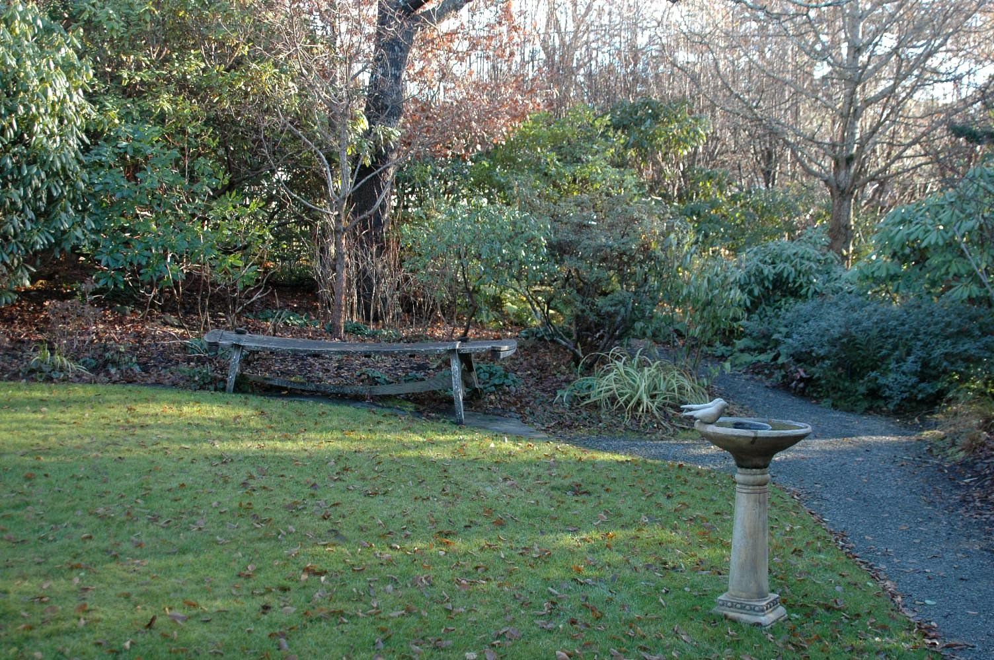
Notes:
Abkhazi Garden.-Garden House.-Victoria

Slide 12
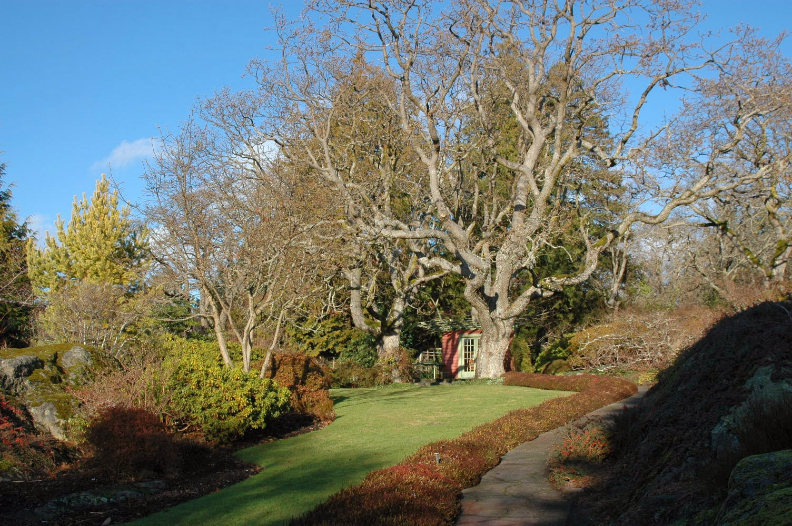
Notes:
Abkhazi Garden.-Garden House.-Victoria

Slide 13
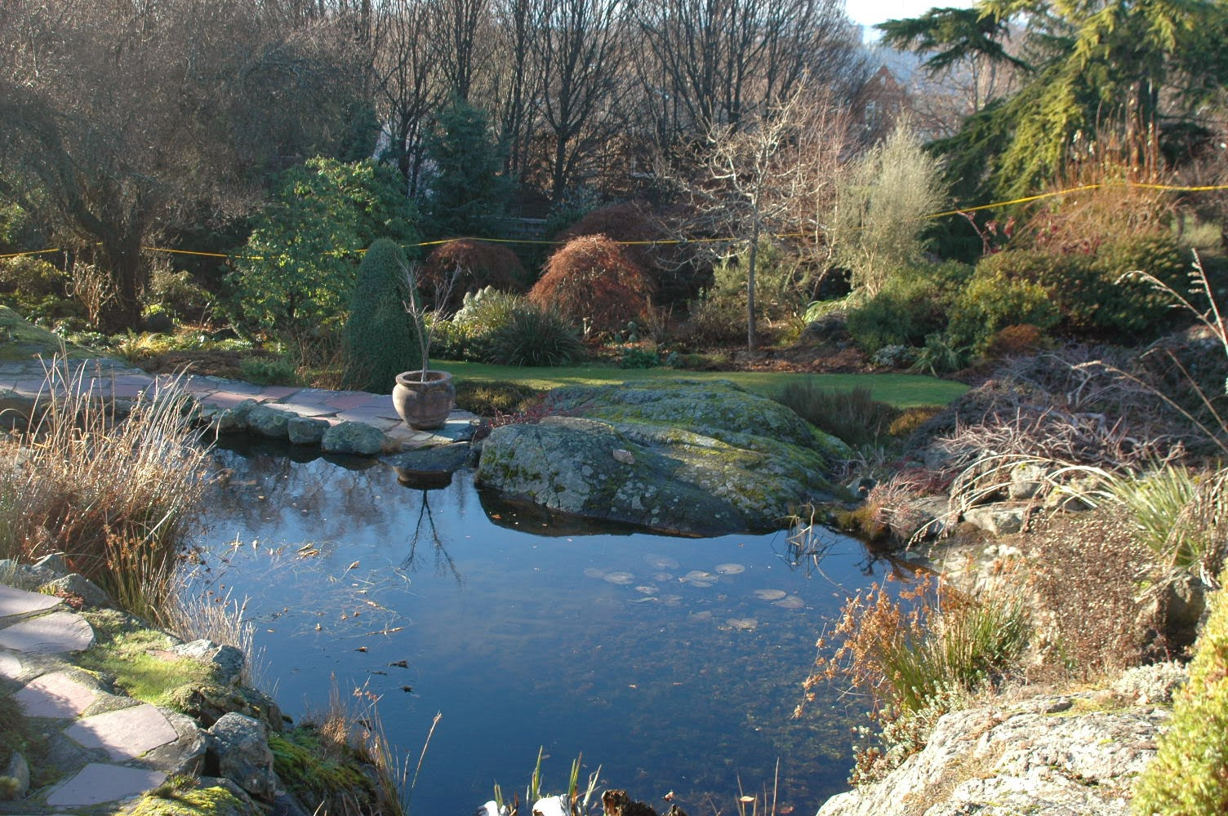
Notes:
Abkhazi Garden.-Garden House.-Victoria

Slide 14
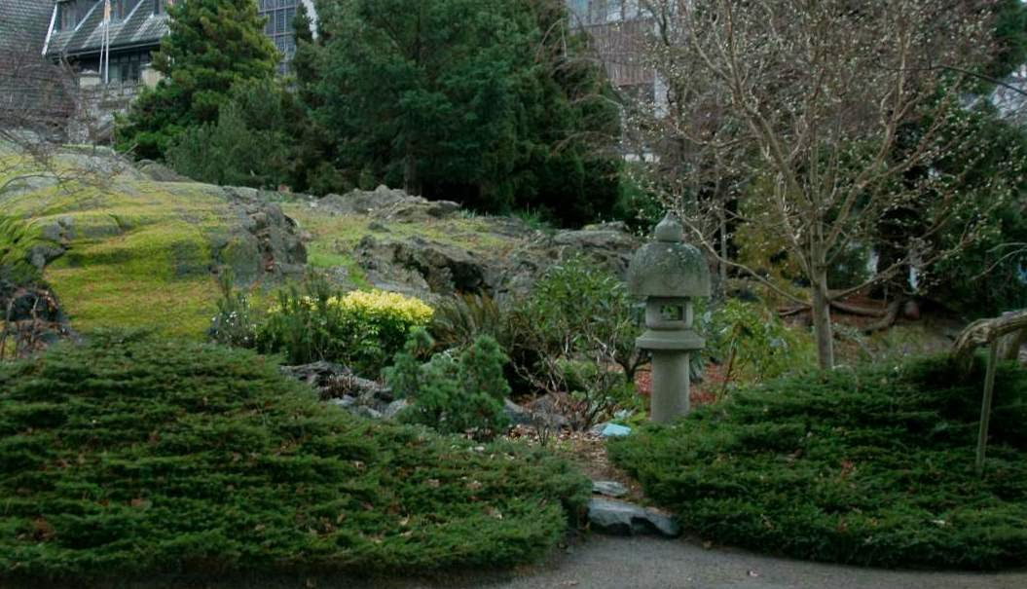
Notes:
Abkhazi Garden.-Garden House.-Victoria

Slide 15
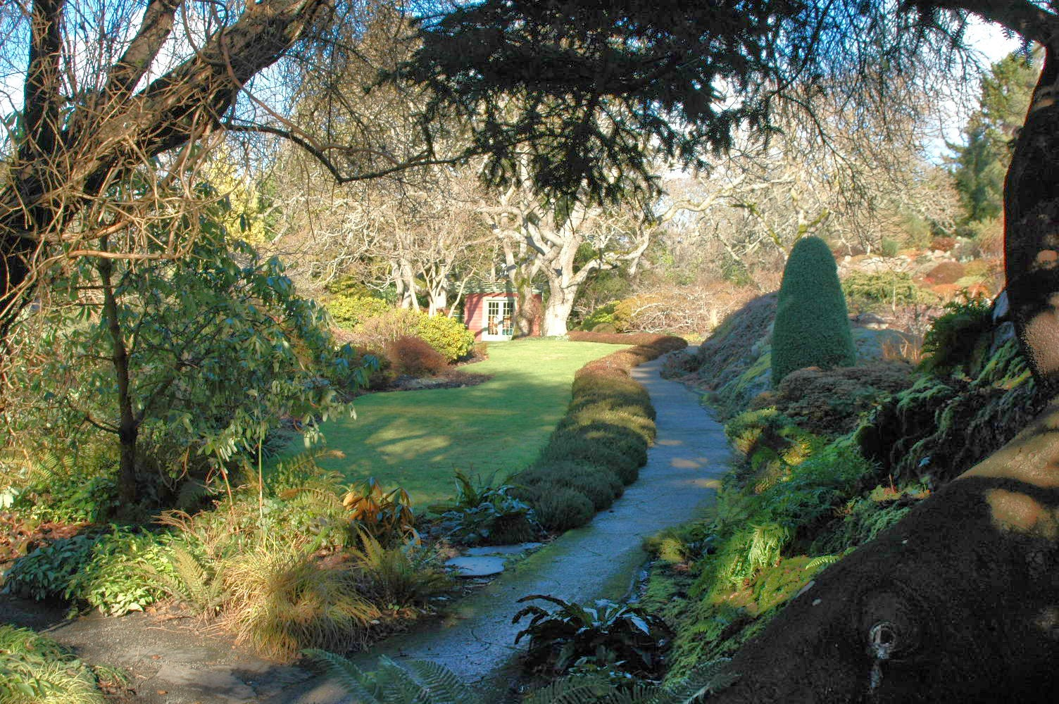
Notes:
Abkhazi Garden.-Garden House.-Victoria

Slide 16
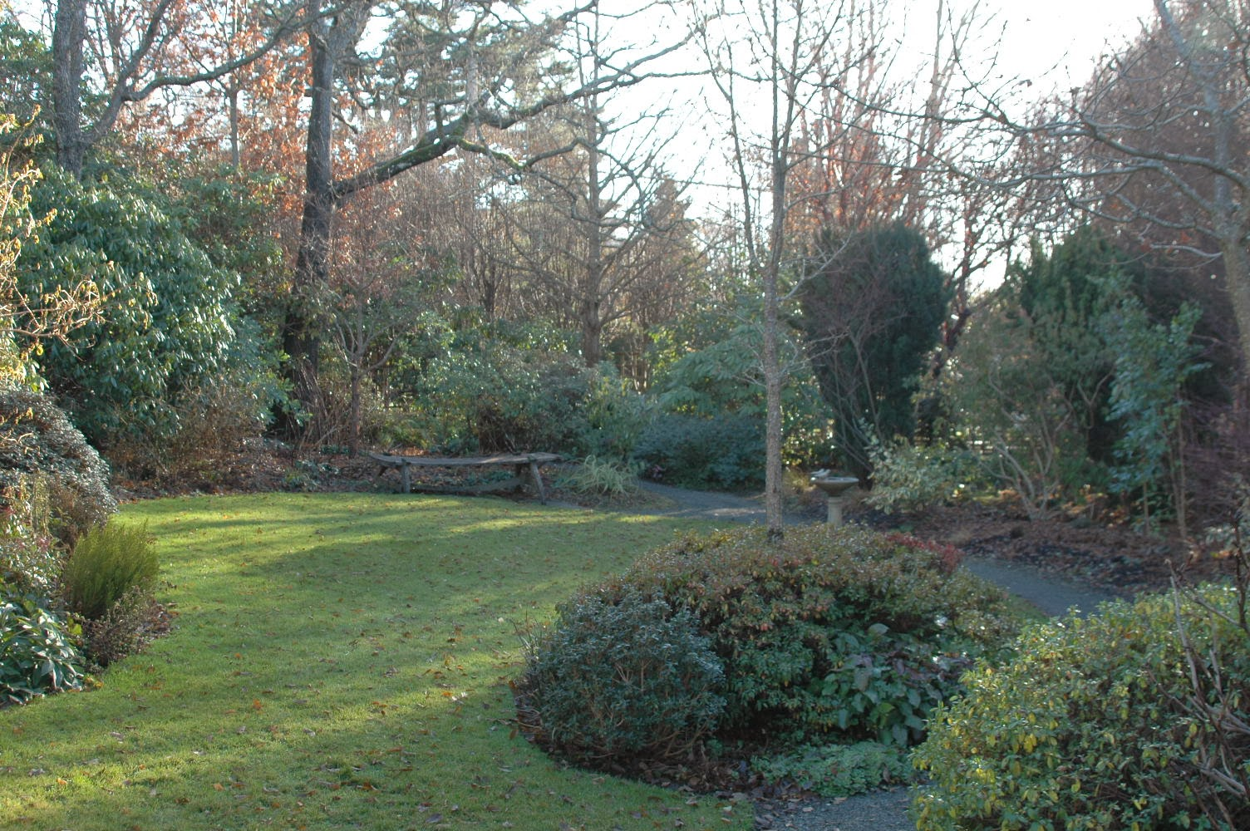
Notes:
Abkhazi Garden.-Garden House.-Victoria

Slide 17
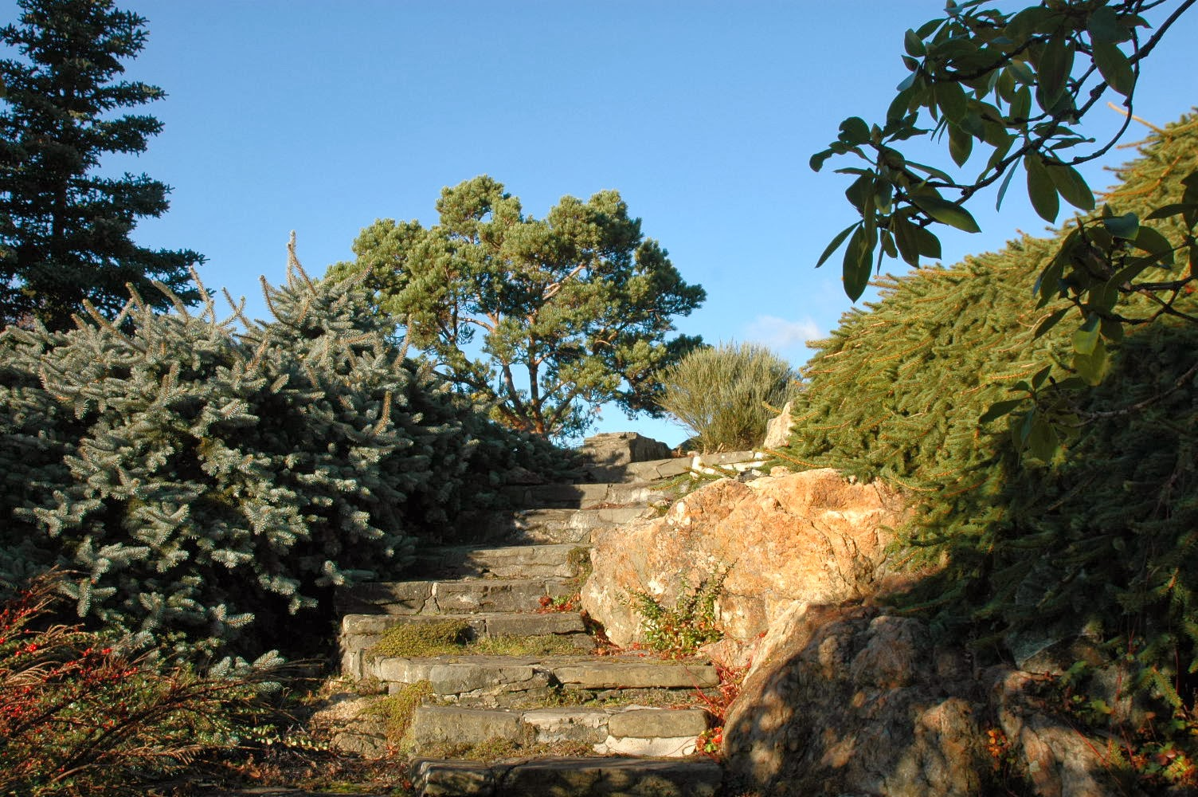
Notes:
Abkhazi Garden.-Garden House.-Victoria

Slide 18
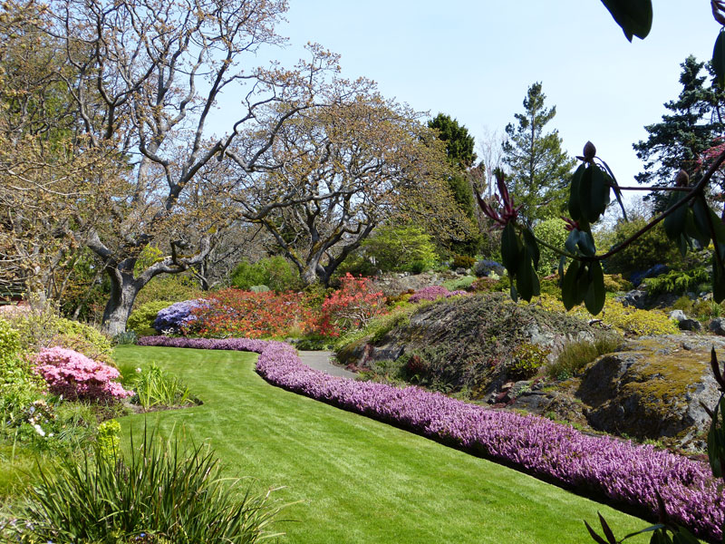
Notes:
Abkhazi Garden.-Garden House.-Victoria

Slide 19
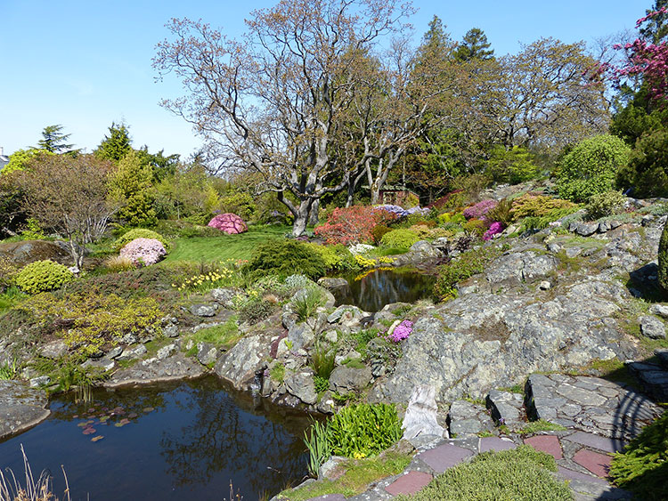
Notes:
Abkhazi Garden.-Garden House.-Victoria

Slide 20
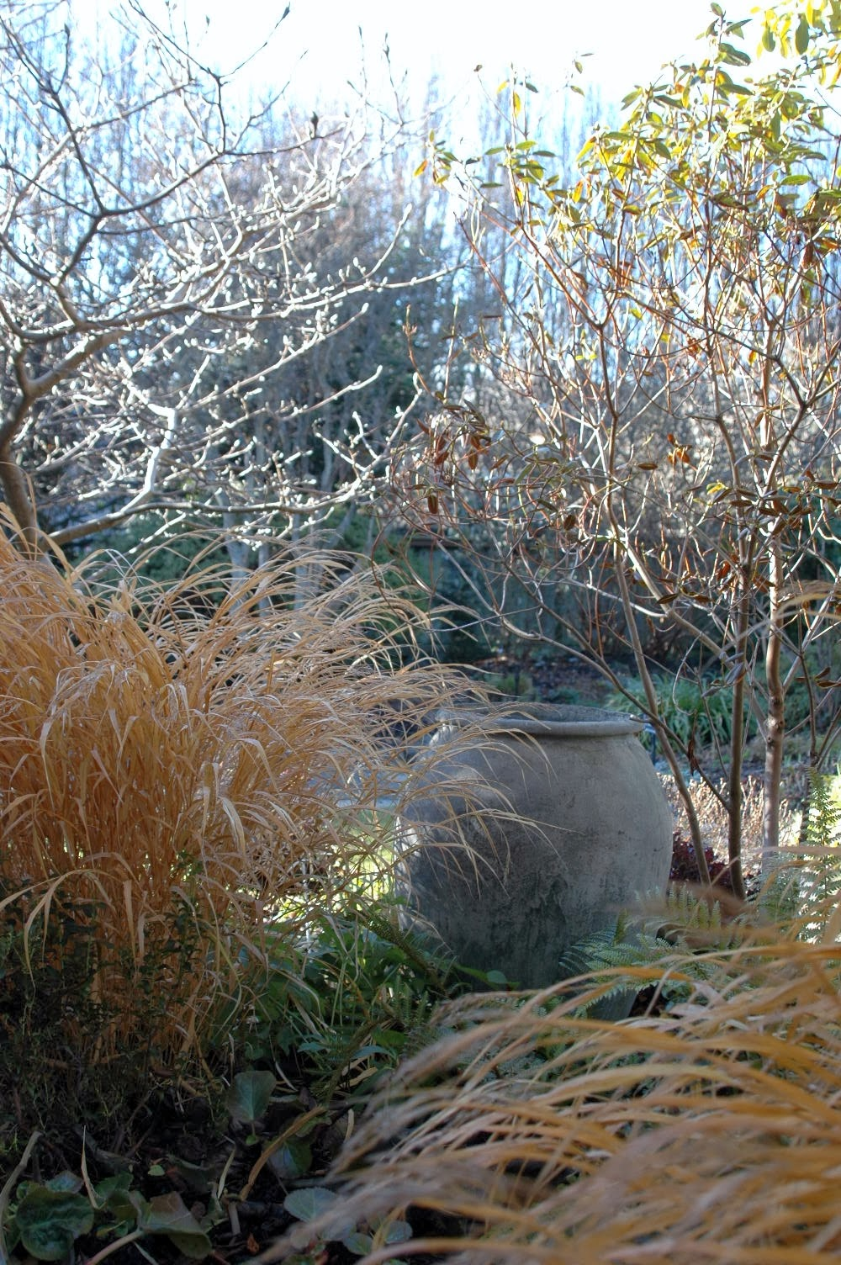

Notes:
Abkhazi Garden.-Garden House.-Victoria

Slide 21
Vaucluse house gardens
Vaucluse es una finca histórica en el renacimiento gótico estilo en el barrio junto al puerto de Vaucluse , en Sydney , Nueva Gales del Sur , Australia .
El barrio debe su nombre a esta casa.
Vaucluse House es una finca del siglo X IX con el ala de la casa, la cocina, los establos y dependencias, rodeada de (9 hectáreas) de jardines y terrenos.
Es administrado por el Fideicomiso de casas históricas de Nueva Gales del Sur como un museo que está abierto al público.

Slide 22
La casa Vaucluse original fue construida por Sir Henry Brown Hayes , que había sido transportado a Nueva Gales del Sur en 1802 por el secuestro de la hija de un banquero irlandés rico.
Gobernador Rey considera Hayes "un, carácter problemático inquieto" y estaba dispuesto a moverse él a 3 km. lejos de Sydney .
Así que en 1803 Hayes le concedió permiso para comprar la tierra y la casa, la cual fue concedida inicialmente a Thomas Laycock en 1793 y Robert Cardell en 1795.
Un admirador ávido del poeta del siglo 14 Petrarca , Hayes nombró a la casa después de Petrarca Fontaine de Vaucluse , la famosa primavera cerca de la ciudad de L'Isle-sur-la-Sorgue , en lo que hoy es el departamento de Vaucluse en el sur de Francia .

Slide 23
Construyó una pequeña pero encantadora casa de campo y varios edificios anexos. (20 hectáreas) se despejaron para la agricultura y varios miles de árboles frutales fueron plantados, ninguno de los cuales sobrevive.
Los periódicos la describen como una pequeña pero muy encantadora granja.
Hay un poco de orden para la historia que Hayes rodeado su propiedad con césped de Irlanda para mantener fuera las serpientes.
En 1812 Hayes fue perdonado por el gobernador Macquarie y navegó a Irlanda , donde vivió otros 20 años. La titularidad de la propiedad se convirtió incierto hasta que fue adquirida en 1822 por el capitán John Piper.

Slide 24
La propiedad fue adquirida en una subasta en 1827 por William Charles Wentworth (1790-1872), explorador, periodista, abogado, político y empresario de éxito, de £ 1.500.
Por concesión y compras adicionales que aumentó sus tenencias de (208 hectáreas).
Wentworth y su esposa Sarah (née Cox), se trasladaron a la finca con su familia en crecimiento en 1828 y llevado a cabo importantes trabajos de construcción y de tierra a lo largo de los próximos 25 años de ocupación.
El ex arquitecto colonial George Cookney (1799-1876) jugó su parte en esta transformación, el diseño de los establos, cochera y otras dependencias en 1829.

Slide 25
Las cartas muestran que la esposa Sarah de Wentworth, la hija del ex convictos, era un administrador astuto de las fincas Vaucluse. Acompañado por su familia, William Charles Wentworth fue a Inglaterra que lleva el proyecto de una Constitución para un gobierno responsable, que él había escrito en 1853.
Con los años fueron subsumidos muchas características de la propiedad histórica tal como se desarrolló el carácter de un parque municipal del siglo 20.
Se sugirió que se le cambiara el nombre 'Constitución Casa', 'Wentworth House' e incluso 'Wisteria House' en reconocimiento de su pasado y de la vid, que sofocó su elevación en la década de 1920 y 30 años, lo que se demuestra cada mes de septiembre

Slide 26
En 1981 la propiedad fue transferida al Fideicomiso Histórico Casas de Nueva Gales del Sur y restauración importante y el trabajo de conservación comenzó a recrear el ambiente original de Vaucluse House y sus interiores.
Hoy en día es una de las pocas casas del siglo XIX cerca del puerto de retención una parte importante de su configuración original.
Está inscrita en el Registro Estatal de Patrimonio NSW y el Registro del Patrimonio Nacional.

Slide 27
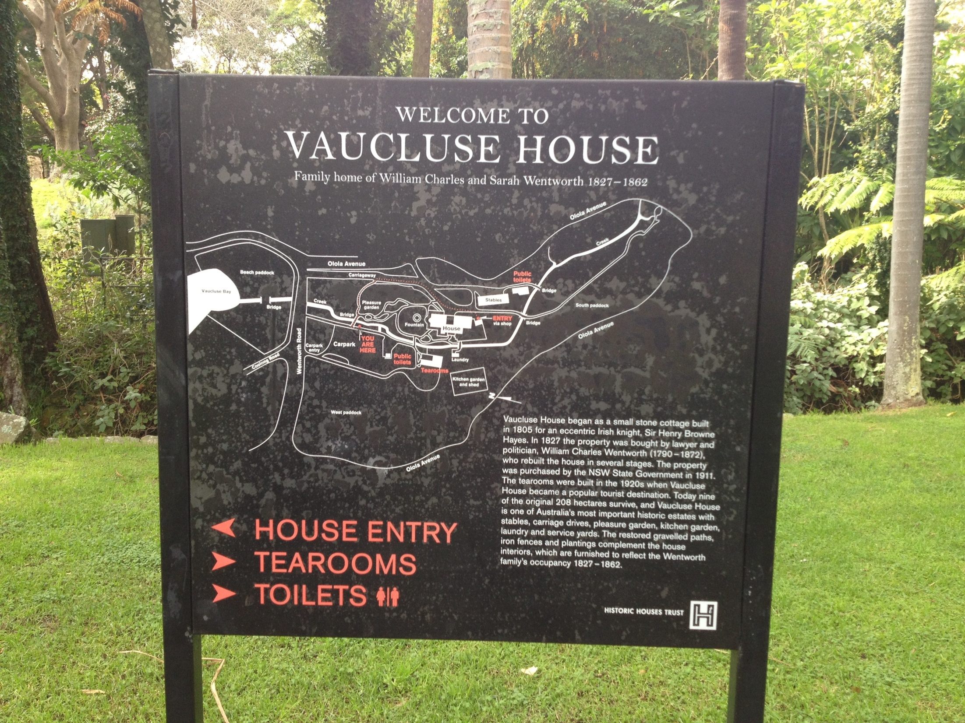
Notes:
Vaucluse house gardens

Slide 28
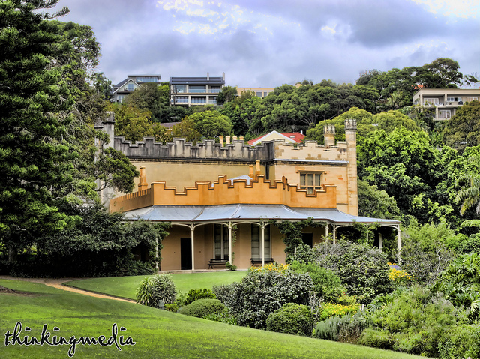
Notes:
Vaucluse house gardens

Slide 29
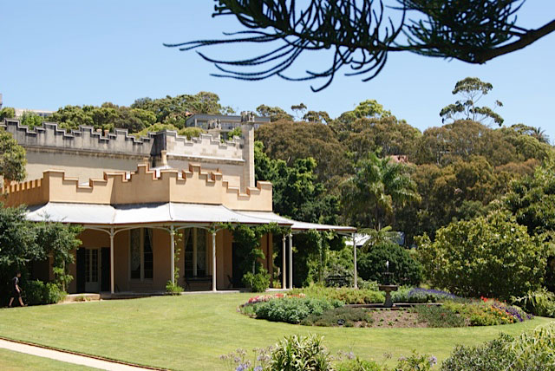
Notes:
Vaucluse house gardens

Slide 30
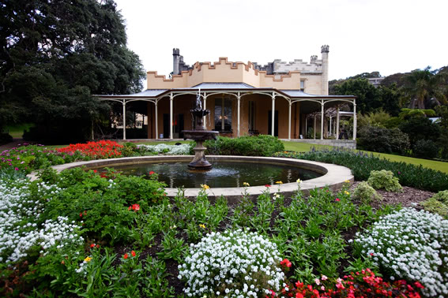
Notes:
Vaucluse House Gardens

Slide 31
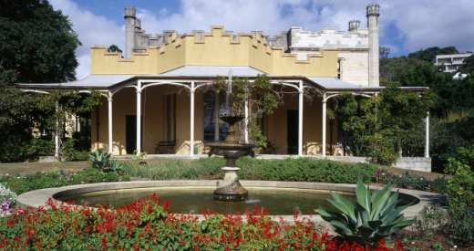
Notes:
Vaucluse house gardens

Slide 32
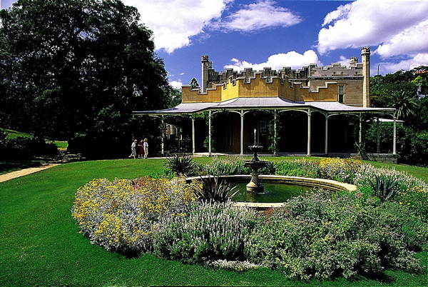
Notes:
Vaucluse house gardens

Slide 33
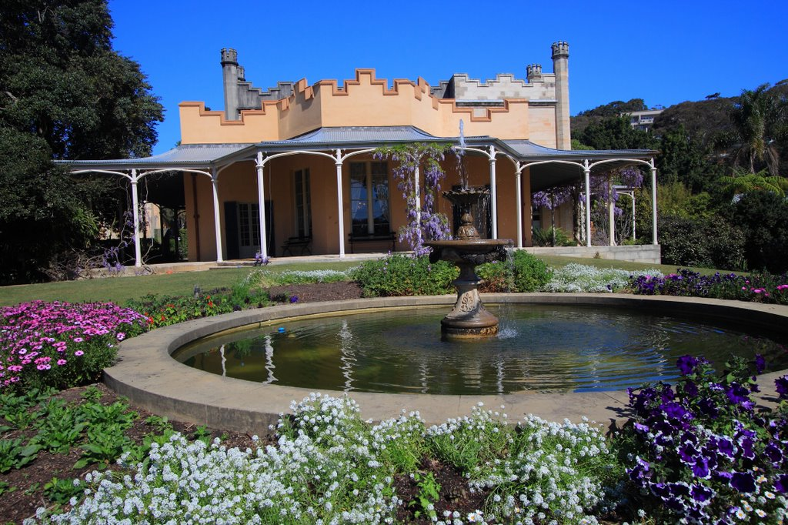
Notes:
Vaucluse house gardens

Slide 34
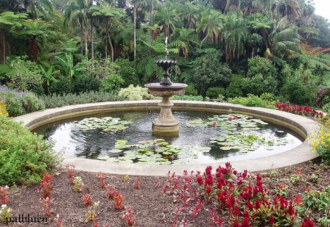
Notes:
Vaucluse house gardens

Slide 35

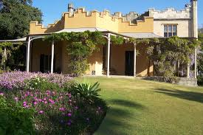
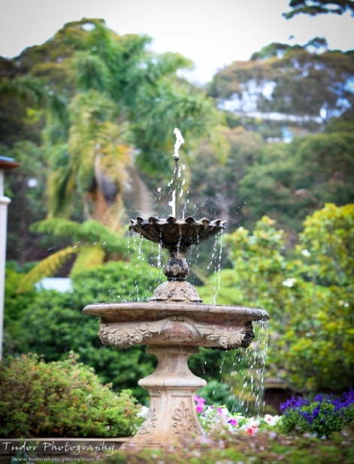
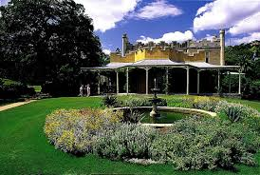
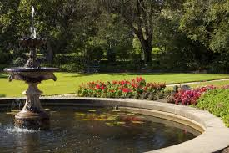
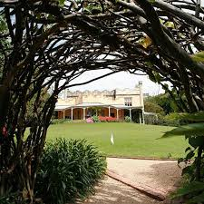
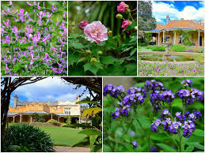
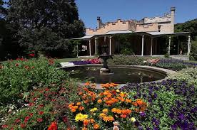
Notes:
Vaucluse house gardens

Slide 36
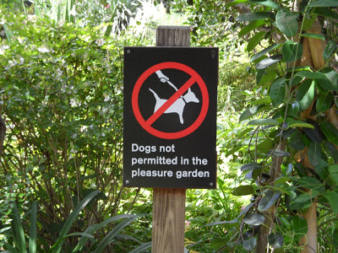
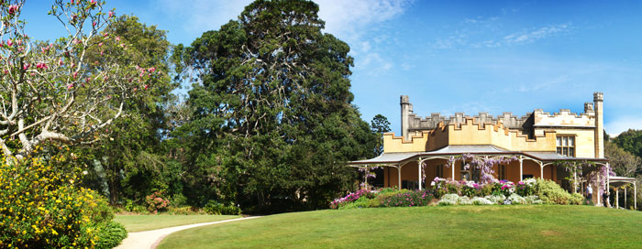
Notes:
Vaucluse house gardens

Slide 37
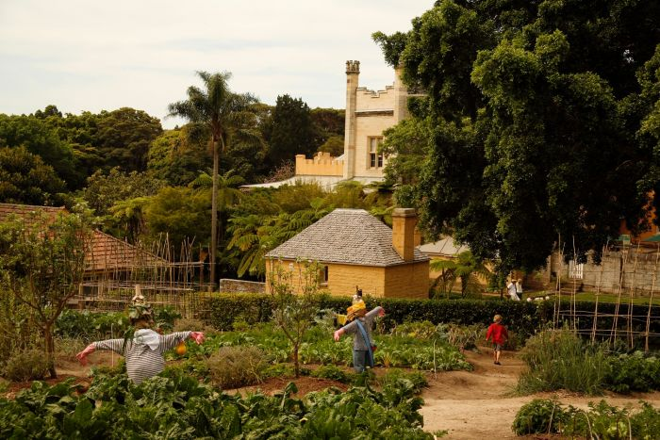
Notes:
Vaucluse house gardens

Slide 38
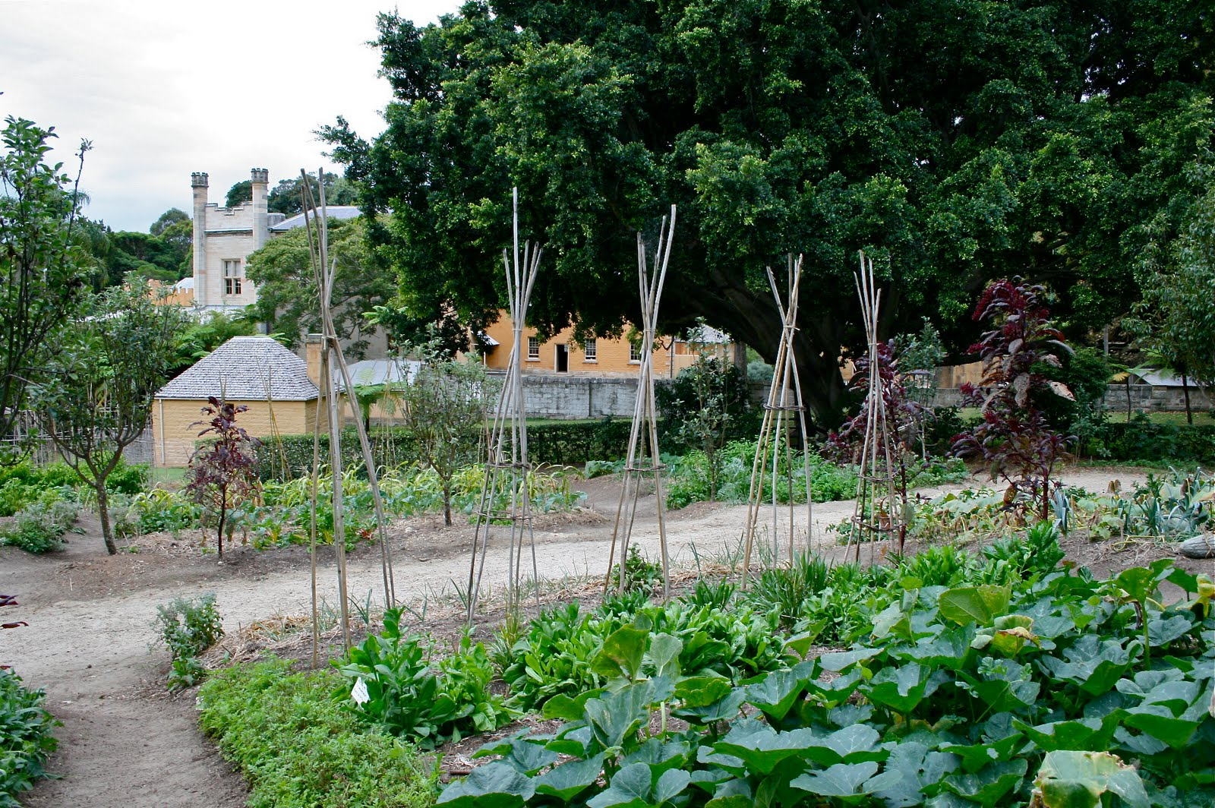
Notes:
Vaucluse house gardens.-Kitchen Garden

Slide 39
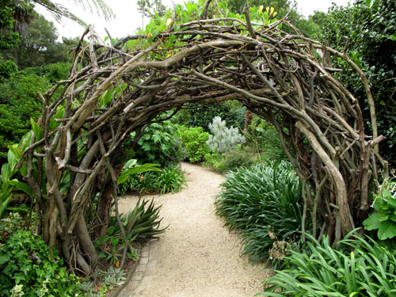
Notes:
Vaucluse house gardens

Slide 40
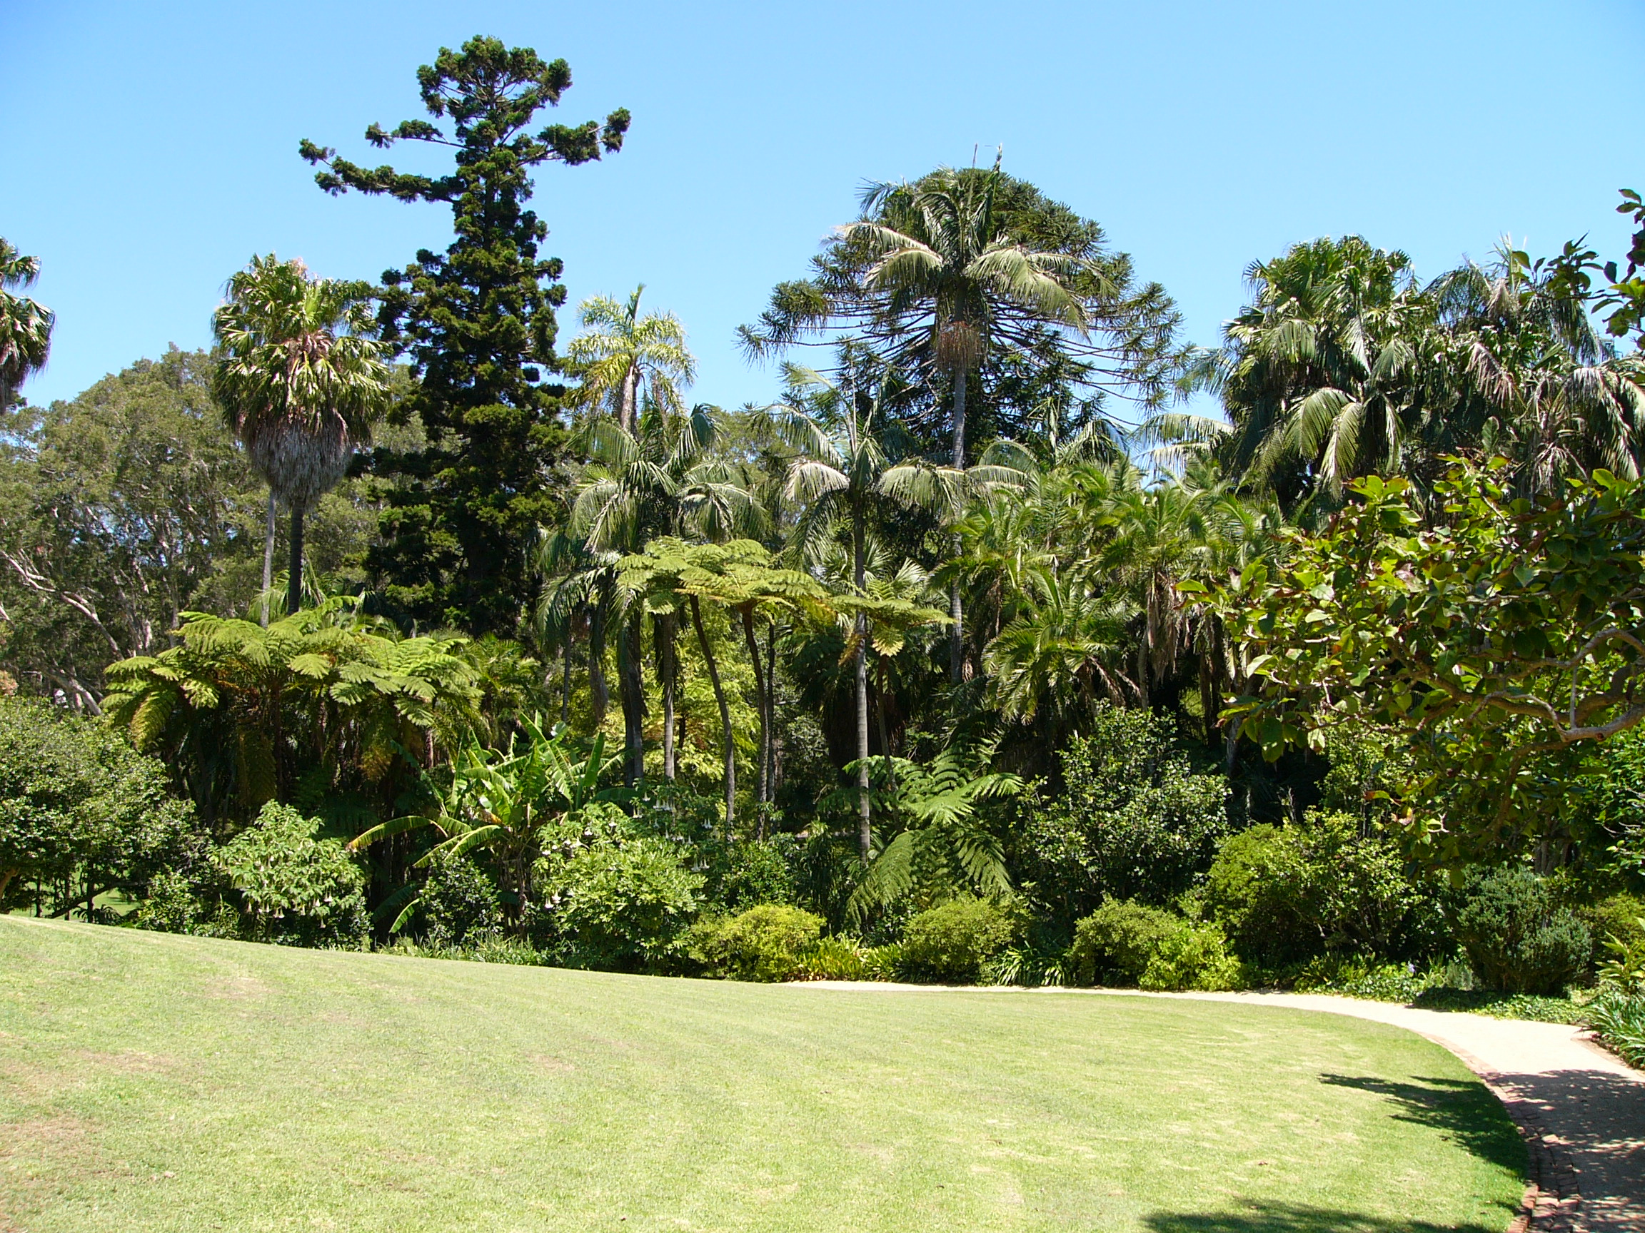
Notes:
Vaucluse house gardens

Slide 41
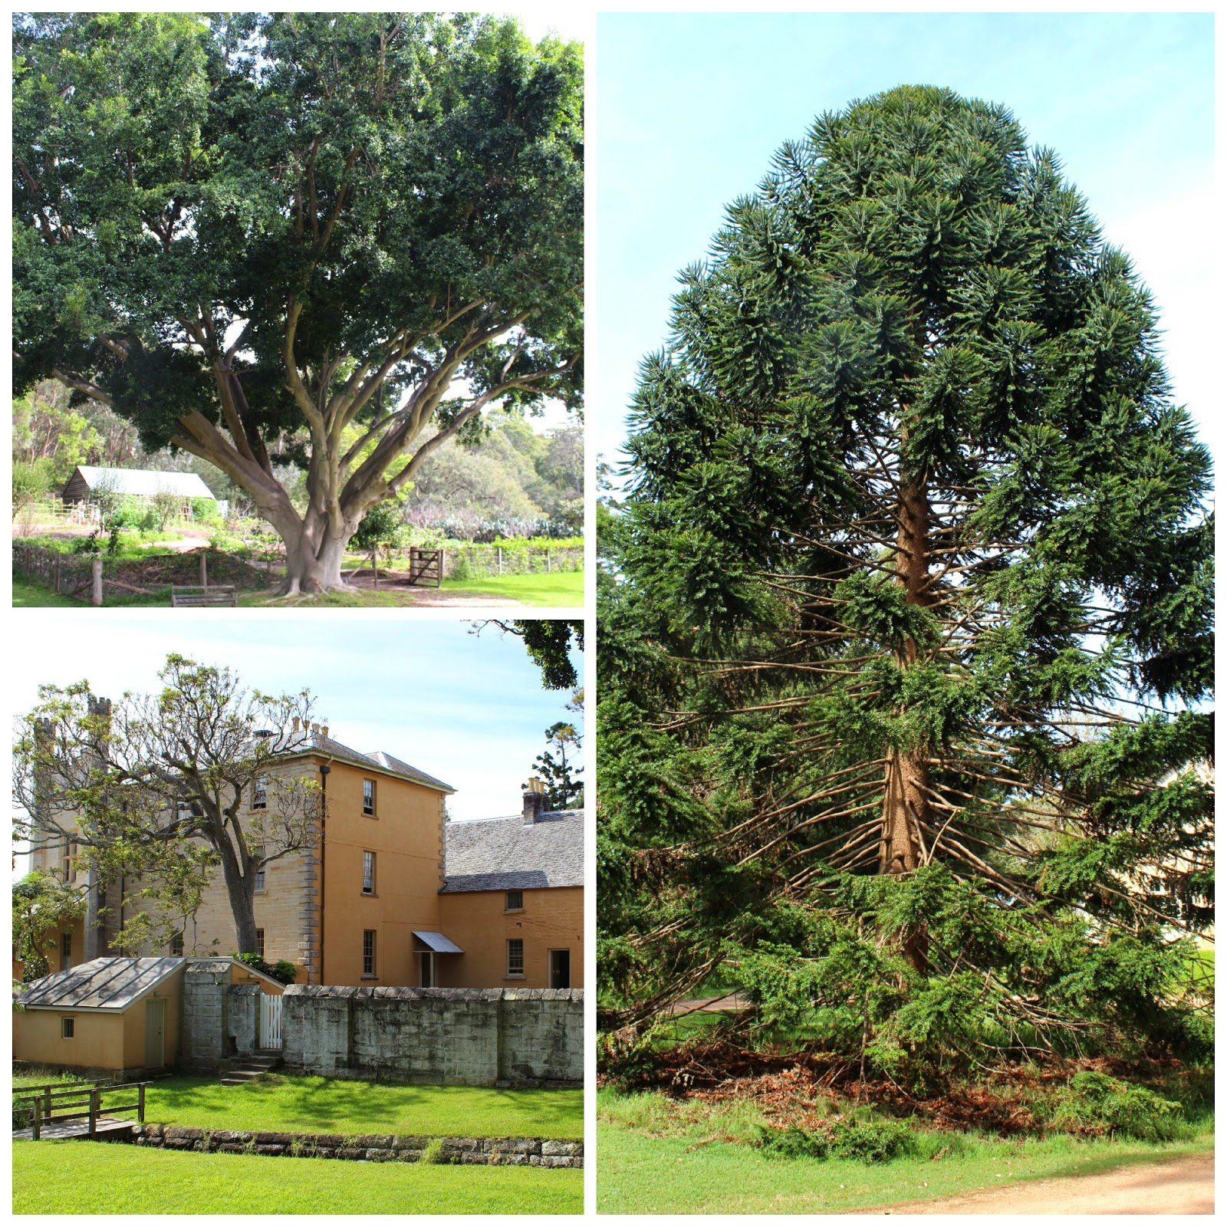
Notes:
Vaucluse house gardens

Slide 42
Royal Botanic Garden Melbourne
El Real Jardín Botánico de Melbourne son internacionalmente renombrados jardines botánicos situados cerca del centro de Melbourne , Victoria , Australia , en la orilla sur del río Yarra .
Son 38 hectáreas de jardines paisajísticos que consisten en una mezcla de nativos y exóticos vegetación incluyendo más de 10.000 especies individuales.
El Real Jardín Botánico tienen una segunda división en el suburbio de Melbourne exterior de Cranbourne , unos 45 km al sur-este de la ciudad.

Slide 43
Las 363 hectáreas de Royal Botanic Gardens, Cranbourne tienen un enfoque únicamente en plantas nativas de Australia, y cuentan con una sección especial galardonado llamado el Jardín de Australia , que fue inaugurado en mayo de 2006.
El Real Jardín Botánico de Melbourne son adyacentes a un grupo más grande de los parques directamente al sur-este de la ciudad, entre St. Kilda Road y el río Yarra conocida como parques de dominio , que incluye;
Kings Park
Alexandra Gardens
Queen Victoria Gardens

Slide 44
Los jardines se rigen bajo la Ley Real Jardín Botánico de 1991 por el Jardín Botánico Real Patronato, que son responsables de la Ministra de Medio Ambiente.
En 1846 Charles La Trobe seleccionado el sitio para el Royal Botanic Gardens de marismas y pantanos .
En 1857 el primer director fue Ferdinand von Mueller , quien creó el Herbario Nacional de Victoria y trajo en muchas plantas.
En 1873 William Guilfoyle se convirtió en director y cambió el estilo de los jardines a algo más parecido a los pintorescos jardines que estaban alrededor en ese momento.
Agregó plantas tropicales y templadas.

Slide 45
En 1877 Sir Edmund Barton , el primer Ministro de Australia y Jane Ross se casaron en el Real Jardín Botánico.
En 1924 una masacre tiroteo se produjo en los jardines que resulta en la muerte de cuatro personas.
Colecciones vivas en los jardines botánicos incluyen australiano Paseo del bosque, California Garden, cactus y suculentas, Camelia colección, Cycad colección, eucaliptos, Fern Gully, Gris Jardín, Jardín de hierbas, Long Island, Nueva Caledonia Collection, Nueva Zelanda colección, Oak Lawn, Perenne Frontera, Roses, Colección sur de China, Tropical Display-Invernadero, Viburnum Recolección y Conservación del Agua Jardín.

Slide 46
Los jardines incluyen una mezcla de vegetación nativa y no nativa que invariablemente, ofrece una diversidad de ambas fauna nativa y no nativa.
El anfitrión jardines de más de 10.000 especies de flores, en su mayoría de especies no nativas.
Los jardines fueron el origen de la que se negociaron muchas especies introducidas extendido por todo el sureste de Australia como semillas entre los botánicos europeos tempranos en el siglo de mid-19th, el estudio de la flora de Australia.
Desde la creación de jardines en 1846, gran parte de la vegetación nativa se eliminó como los botánicos como Baron Von Mueller plantaron una variedad de especies de todo el mundo.

Slide 47
Aunque en un principio la mayor parte de los humedales y pantanos nativos en los jardines quedaron, alrededor de la vuelta del siglo XX fueron reajardinadoS éstos para crear el lago ornamental.
A pesar de esto, sin embargo, hay algunos grandes eucaliptos restantes incluyendo el prominente Árbol de separación , uno de 300 años de edad, las encías del río Rojo , en las que Victoria fue declarada una colonia separada.
En agosto de 2010 la separación del árbol fue atacado por vándalos y no está claro si va a sobrevivir.

Slide 48
El Real Jardín Botánico de Melbourne estaban destinados inicialmente a ser una exposición de horticultura para el público para disfrutar, muchas semillas fueron objeto de comercio entre los botánicos europeos tempranos como Arthur y Von Mueller, que plantó especies no nativas.
La reina y su abuelo, Dame Nellie Melba y Paderewski contribuyeron plantaciones en ocasiones a lo largo de la historia de los jardines. Gran parte de los jardines han sido separados en secciones temáticas, tales como:
Herb Garden
Árido Jardín
Fern Gully
Bulbos
Jardín de las Rosas

Slide 49
Los jardines de áreas de acogida de césped-duras que llevaba no nativos de diferentes tamaños que son cuidadosamente mantenidos;
Huntingford Césped
Hopetoun Césped
Césped del Norte
Tennyson Césped
Príncipes Césped
Césped central
Césped Occidental
Césped del Este
Oak Lawn
Sur de Césped
Césped australiano

Slide 50
Desde sus primeros días, el Real Jardín Botánico está involucrado en la investigación de plantas e identificación.
Esto se hace principalmente a través del Herbario Nacional de Victoria , que se basa en los jardines. El Herbario también es el hogar de la Colección Estatal Botánico, que incluye más de 1,2 millones de especímenes de plantas secas, y una amplia colección de libros, revistas y obras de arte. Resultados de la investigación se publican en la revista Mulleria, que es una representación científica de la labor realizada en los jardines en un año. Más recientemente, el Centro Australiano de Investigación para Urbano Ecología se ha establecido para mirar a las plantas que crecen en entornos urbanos específicamente.

Slide 51
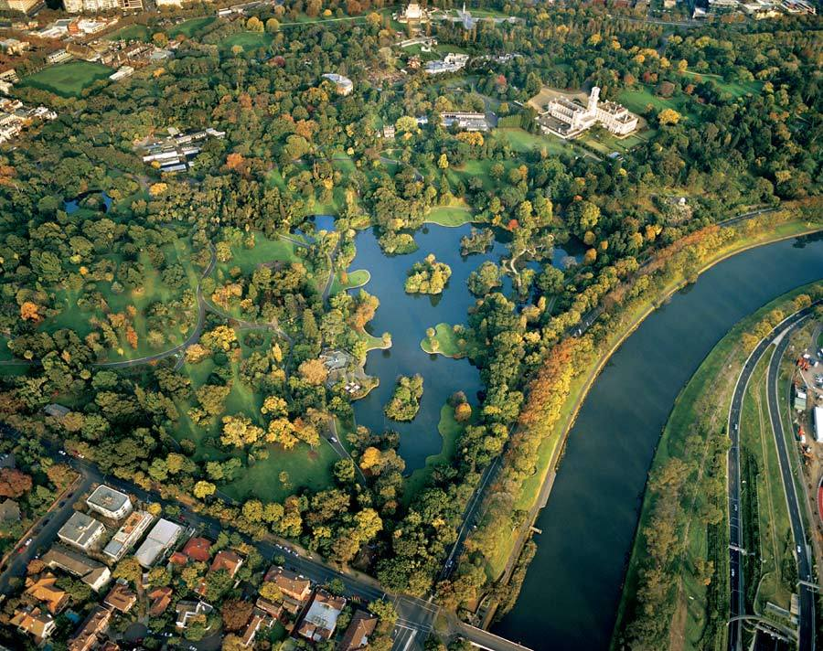
Notes:
Royal Botanic Garden Melbourne

Slide 52
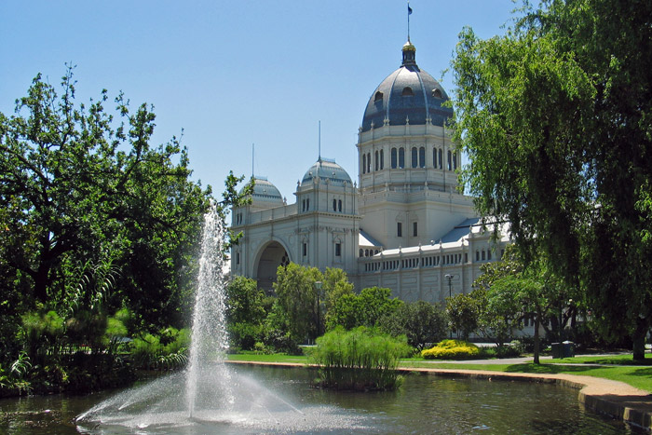
Notes:
Royal Botanic Garden Melbourne

Slide 53
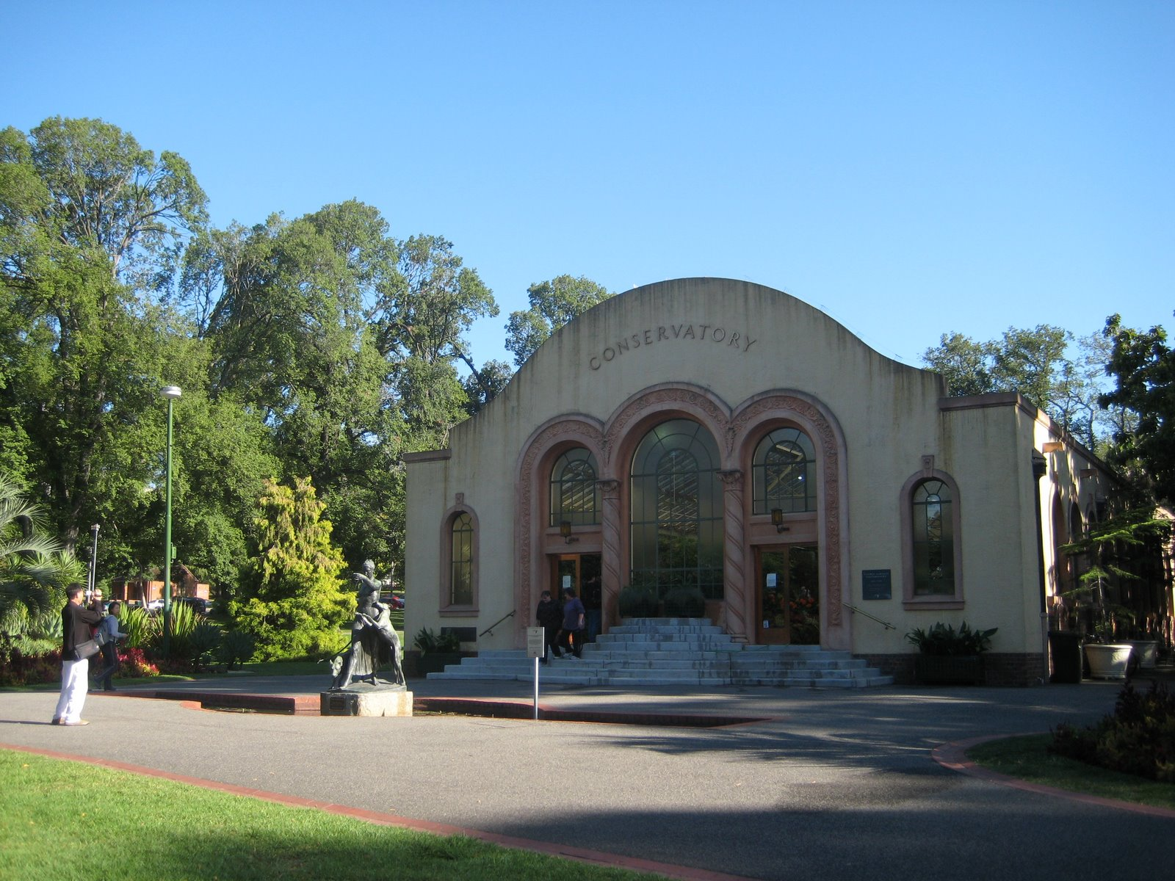
Notes:
Royal Botanic Garden Melbourne

Slide 54
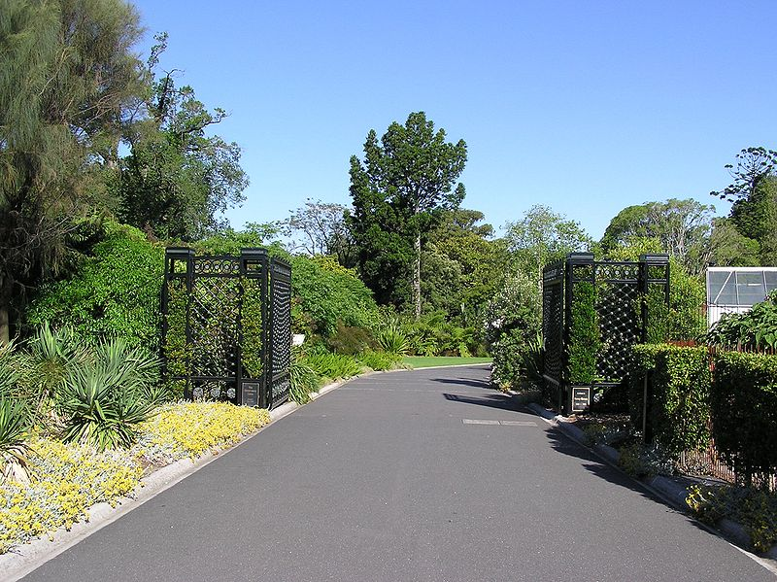
Notes:
Royal Botanic Garden Melbourne

Slide 55
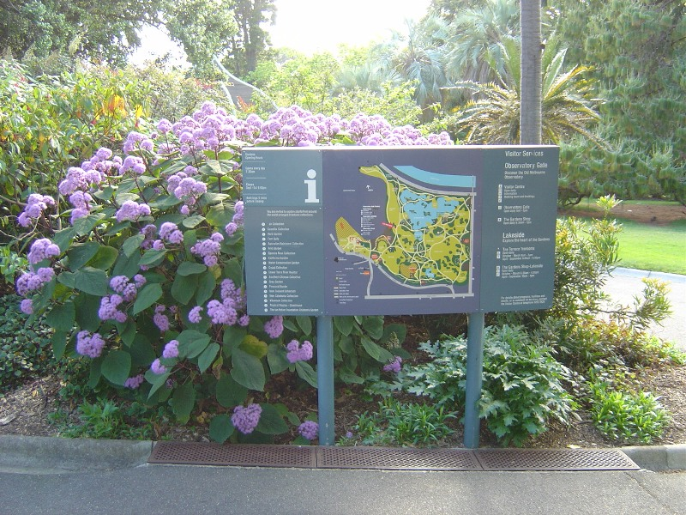
Notes:
Royal Botanic Garden Melbourne

Slide 56
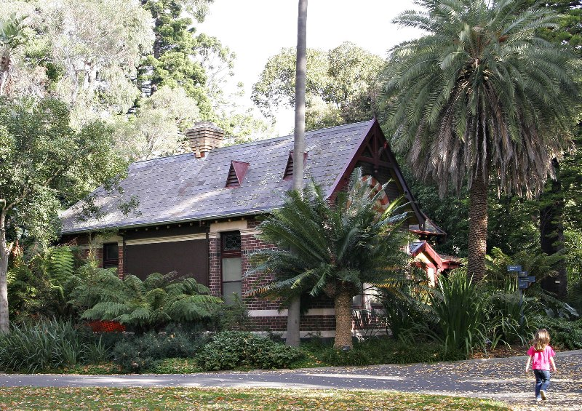
Notes:
Royal Botanic Garden Melbourne

Slide 57
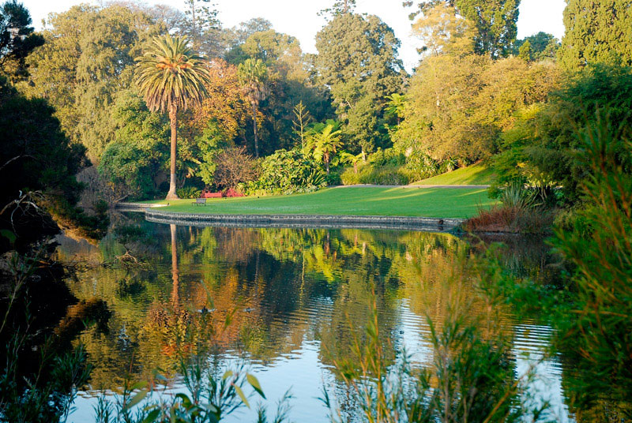
Notes:
Royal Botanic Garden Melbourne

Slide 58
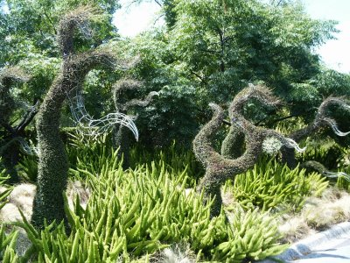
Notes:
Royal Botanic Garden Melbourne

Slide 59

Notes:
Royal Botanic Garden Melbourne

Slide 60





Notes:
Royal Botanic Garden Melbourne

Slide 61



Notes:
Royal Botanic Garden Melbourne

Slide 62

Notes:
Royal Botanic Garden Melbourne

Slide 63

Notes:
Royal Botanic Garden Melbourne

Slide 64

Notes:
Royal Botanic Garden Melbourne

Slide 65

Notes:
Royal Botanic Garden Melbourne.-Amorphophalus titanius

Slide 66


Notes:
Royal Botanic Garden Melbourne.-Amorphophallus titanium

Slide 67

Notes:
Royal Botanic Garden Melbourne

Slide 68

Notes:
Royal Botanic Garden Melbourne

Slide 69

Notes:
Royal Botanic Garden Melbourne

Slide 70

Notes:
Royal Botanic Garden Melbourne

Slide 71

Notes:
Royal Botanic Garden Melbourne

Slide 72

Notes:
Royal Botanic Garden Melbourne

Slide 73


Notes:
Royal Botanic Garden Melbourne.-Xanthorroea glauca.

Slide 74

Notes:
Royal Botanic Garden Melbourne

Slide 75

Notes:
Royal Botanic Garden Melbourne

Slide 76

Notes:
Royal Botanic Garden Melbourne

Slide 77

Notes:
Royal Botanic Garden Melbourne

Slide 78

Notes:
Royal Botanic Garden Melbourne

Slide 79

Notes:
Royal Botanic Garden Melbourne

Slide 80

Notes:
Royal Botanic Garden Melbourne

Slide 81

Notes:
Royal Botanic Garden Melbourne

Slide 82

Notes:
Royal Botanic Garden Melbourne

Slide 83

Notes:
Royal Botanic Garden Melbourne

Slide 84

Notes:
Royal Botanic Garden Melbourne

Slide 85

Notes:
Royal Botanic Garden Melbourne

Slide 86

Notes:
Royal Botanic Garden Melbourne

Slide 87

Notes:
Royal Botanic Garden Melbourne
Burchellia bubalina

Slide 88

Notes:
Royal Botanic Garden Melbourne
.-Burchellia bubalina

Slide 89

Notes:
Royal Botanic Garden Melbourne

Slide 90

Notes:
Royal Botanic Garden Melbourne.-Camelias blancas

Slide 91

Notes:
Royal Botanic Garden Melbourne

Slide 92

Notes:
Royal Botanic Garden Melbourne

Slide 93

Notes:
Royal Botanic Garden Melbourne

Slide 94

Notes:
Royal Botanic Gardens, Melbourne.

Slide 95

Notes:
Royal Botanic Gardens, Melbourne.

Slide 96

Notes:
Royal Botanic Gardens, Melbourne.

Slide 97

Notes:
Royal Botanic Gardens, Melbourne.

Slide 98

Notes:
Royal Botanic Garden Melbourne

Slide 99

Notes:
Royal Botanic Garden Melbourne

Slide 100

Notes:
Royal Botanic Garden Melbourne

Slide 101

Notes:
Royal Botanic Garden Melbourne

Slide 102

Notes:
Royal Botanic Garden Melbourne

Slide 103

Notes:
Royal Botanic Garden Melbourne

Slide 104

Notes:
Royal Botanic Garden Melbourne

Slide 105

Notes:
Royal Botanic Garden Melbourne

Slide 106

Notes:
Royal Botanic Garden Melbourne

Slide 107

Notes:
Royal Botanic Garden Melbourne

Slide 108

Notes:
Royal Botanic Garden Melbourne

Slide 109

Notes:
Royal Botanic Garden Melbourne

Slide 110

Notes:
Royal Botanic Garden Melbourne

Slide 111

Notes:
Royal Botanic Garden Melbourne

Slide 112

Notes:
Royal Botanic Garden Melbourne

Slide 113

Notes:
Royal Botanic Garden Melbourne

Slide 114

Notes:
Royal Botanic Garden Melbourne

Slide 115

Notes:
Royal Botanic Garden Melbourne

Slide 116

Notes:
Royal Botanic Garden Melbourne

Slide 117

Notes:
Royal Botanic Garden Melbourne

Slide 118

Notes:
Royal Botanic Garden Melbourne

Slide 119

Notes:
Royal Botanic Garden Melbourne

Slide 120

Notes:
Royal Botanic Garden Melbourne

Slide 121

Notes:
Royal Botanic Garden Melbourne

Slide 122

Notes:
Royal Botanic Garden Melbourne

Slide 123

Notes:
Royal Botanic Garden Melbourne

Slide 124

Notes:
Royal Botanic Garden Melbourne

Slide 125

Notes:
Royal Botanic Garden Melbourne

Slide 126

Notes:
Royal Botanic Garden Melbourne

Slide 127
Notes:
Royal Botanic Garden Melbourne

Slide 128

Notes:
Royal Botanic Garden Melbourne

Slide 129

Notes:
Royal Botanic Garden Melbourne

Slide 130

Notes:
Royal Botanic Garden Melbourne

Slide 131

Notes:
Royal Botanic Garden Melbourne

